Slide 1
알고리즘
2020-02 1주차
김동영
Email :dongyoung0218@gmail.com
GitHub : dongyyyyy@github.com

Slide 2
소개
수업 조교
이름 : 김동영
연구실 : 1211
전화번호 : 010 – 2074 – 8827
이메일 : dongyoung0218@gmail.com

Slide 3
평가
수업 평가
중간고사 : 30%
기말고사 : 35%
수업태도 : 5%
실습 : 20%
출석 : 10%
과제 제출은 스마트캠퍼스를 통해서만 제출이 가능합니다.
과제 제출 기한은 실습한 주의 다음주 금요일까지 입니다.
과제에 대한 질문은 메일을 통해 가능합니다.

Slide 4
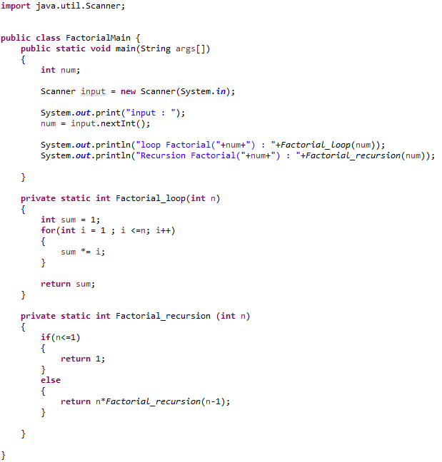

Fatorial 실습 예제
코드
결과화면

Slide 5
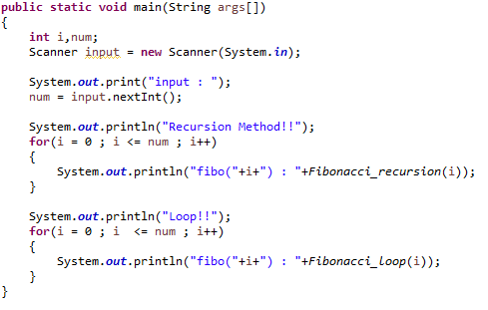
피보나치 수열 실습 예제
코드 ( main )

Slide 6
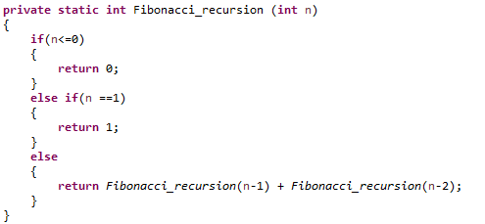
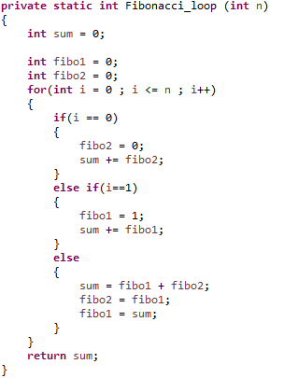
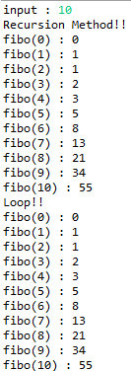
피보나치 수열 실습 예제
코드 ( Methods )
결과화면

Slide 7
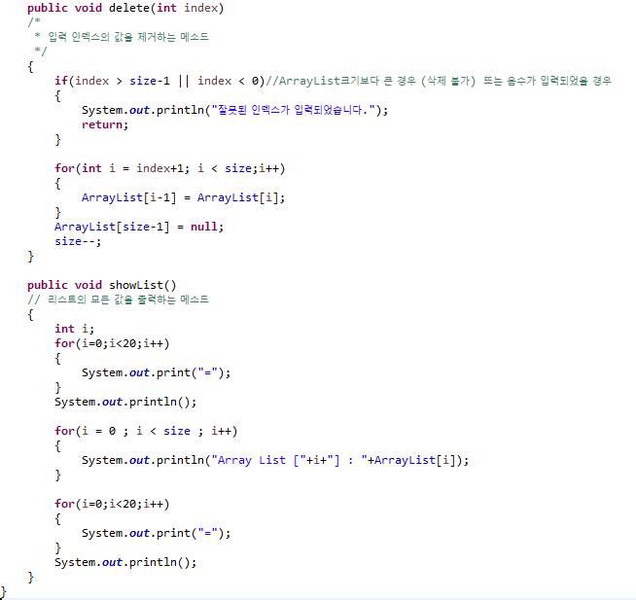
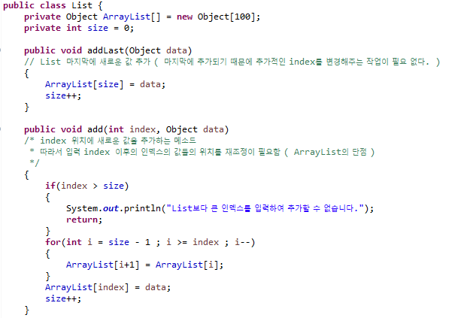
ArrayList 예제 – List.java
코드

Slide 8
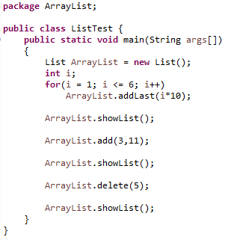
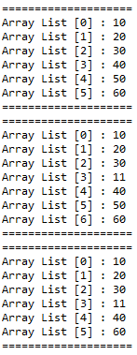
ArrayList 예제 – ListTest.java ( main )
코드
결과화면

Slide 9
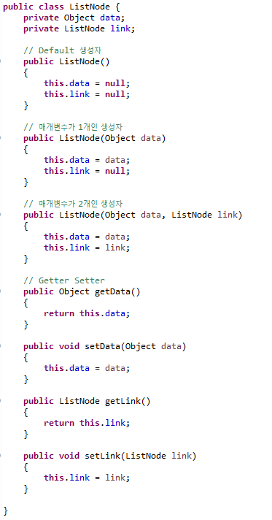
LinkedList 예제 – ListNode.java
코드

Slide 10
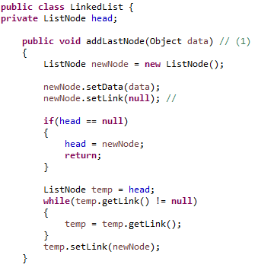
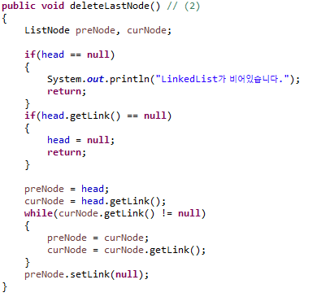
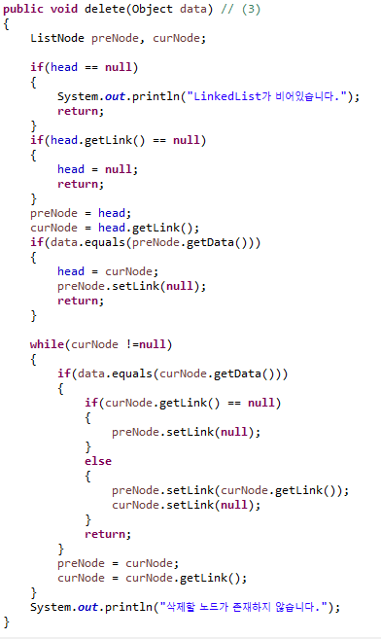
LinkedList 예제 – LinkedList.java
코드

Slide 11
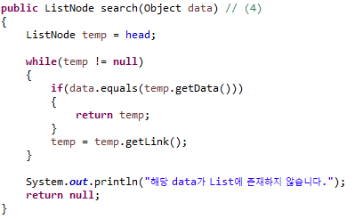
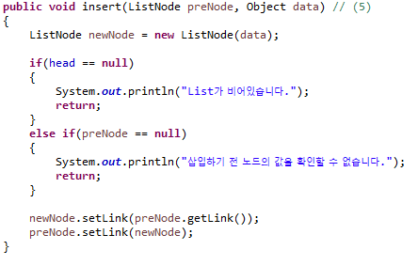
LinkedList 예제 – LinkedList.java
코드

Slide 12
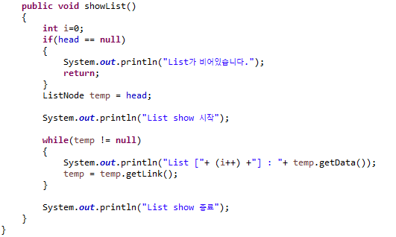
LinkedList 예제 – LinkedList.java
코드

Slide 13
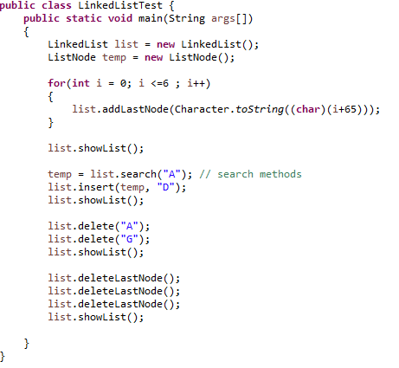
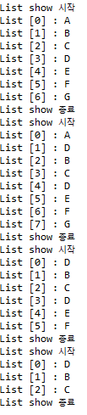
LinkedList 예제 – LinnkedListTest.java
코드
결과화면

Slide 14
과제 양식
LinkedList 예제에 있는 주석으로 처리된 (1) ~ (5) 까지의 메소드들의 동작 원리를 설명하시오. Page 10,11
해당 설명은 Word파일 또는 powerpoint를 사용하여도 무방합니다. ( 그림으로 설명을 해야 할 경우 )
모든 소스파일 java파일을 압축하여 같이 제출하시오.
Ex) Factorial.java & Fibonacci.java & List 파일 2개 & LinkedList 파일 3개를 하나의 폴더를 생성하여 해당 폴더 안에 저장하시오.
Algo_학번_이름_주차_소스파일 ( Algo_20200000_홍길동_01_소스파일 )
메소드 동작 원리 설명에 대한 파일을 다음과 같이 저장하시오.
Algo_학번_이름_주차_LinkedList.docx or Algo_학번_이름_주차_LinkedList.pptx
1번, 2번 파일을 압축하여 스마트 캠퍼스에 제출하시오.
Algo_학번_이름_주차

Slide 15
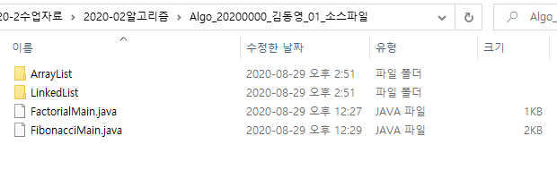
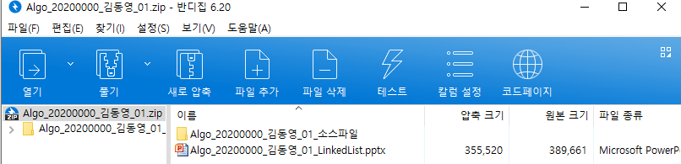
과제 양식
양식에 맞춰서 제출하지 않을 경우 불이익이 존재할 수 있습니다. (감점)
(1)
(2)
아래와 같이 (1) & (2) 를 하나로 압축하여 다음과 같은 양식으로 제출

